Slide 1
Гонки
Сделал Голиков Глеб из IT 2/2B

Slide 2
Ведение
Моя работа - это аркадная игра, где игрок едет по дороге с 3 полосами, а ему на встречу едут другие машины при столкновении с которыми игра заканчивается. Цель игрока - это продержаться как можно дольше на дроге.

Slide 3
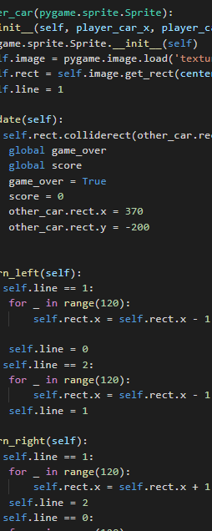
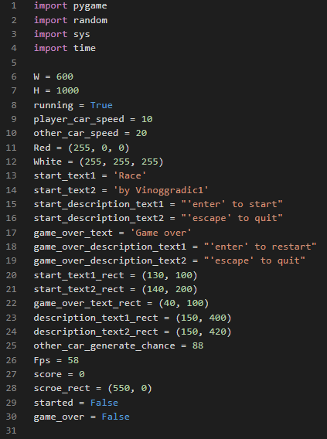
Ход работы
Игра будет базироваться на 4 основный классах: дороги которая будет передвигаться имитируя движение машины, сама машина игрока, машины несущиеся на встречу машине игрока и взрыв, появляющийся при столкновении игрока с другой машиной

Slide 4
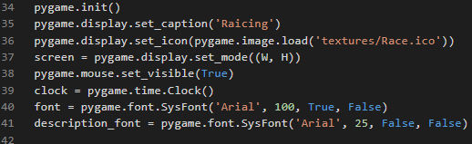
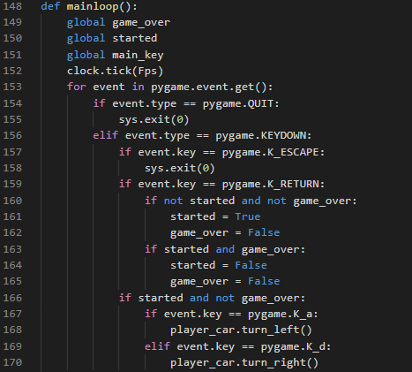
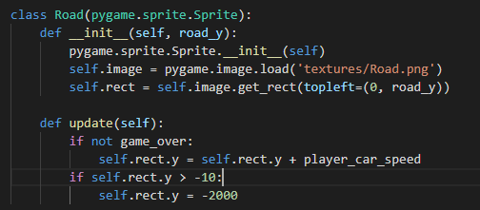
Ход работы
Реализуем основу:
Цикл:
И классы

Slide 5
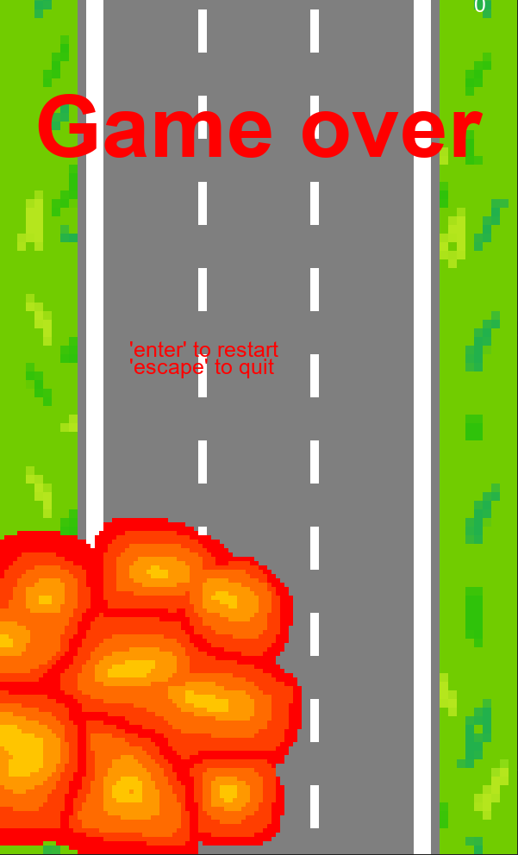
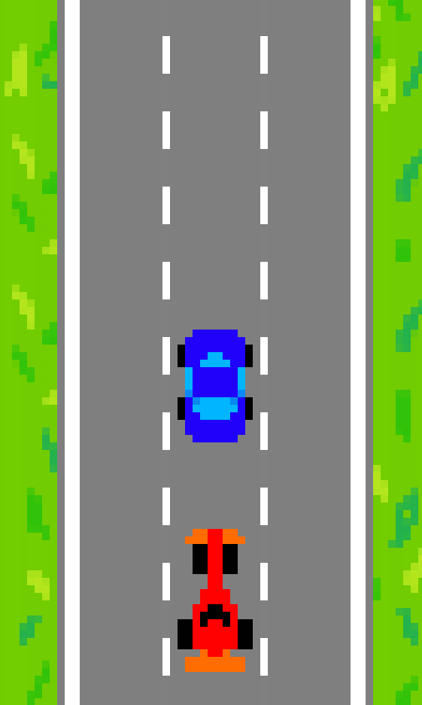
Ход работы
Дело осталось за малым, реализуем проверку столкновений, поворот с одной дорожной полосы на другую и всё готово.

Slide 6
Заключение
По итогу я получил небольшую игру которая поможет потренировать реакцию и развлечься. Я улучшил свои навыки работы на пайтоне и его модуле пайгейм.
В будущем я надеюсь работать над этой игрой добавив в неё ещё что ни будь и развивать свой навык программирования

Slide 7
Спасибо за внимание

